Slide 1
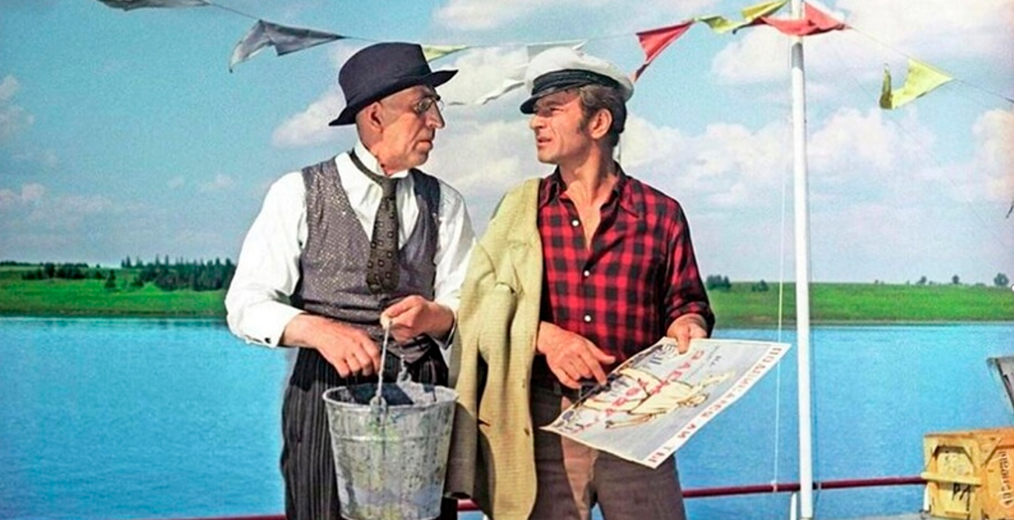
Демонстрационный вариант
контрольных измерительных материалов
основного государственного экзамена 2026 года
по ИНФОРМАТИКЕ

Slide 2
Изменения в КИМ 2026 года по сравнению с 2025 годом
Изменения структуры и содержания КИМ отсутствуют.
При выполнении задания 13.1 текстовый файл, необходимый для выполнения задания, будет представлен в формате *.odt; допустимый формат файла ответа: *.odp.
При выполнении задания 13.2 допустимый формат файла ответа: *.odt.
Файл, необходимый для выполнения задания 14, будет представлен в формате *.ods.
Задание 15 предусматривает разработку алгоритма для исполнителя «Робот». При отсутствии учебной среды исполнителя «Робот» решение задания 15 записывается в простом текстовом редакторе в формате *.txt.

Slide 3
Всего заданий – 16;
из них по типу заданий: с кратким ответом – 12,
с развёрнутым ответом – 4.
по уровню сложности: Б – 10; П – 3; В – 3.
Максимальный первичный балл за работу – 21.
Общее время выполнения работы – 2 часа 30 минут (150 мин.).
Задания с кратким ответом (1–12) оцениваются по 1 баллу за каждое.
Задания с развёрнутым ответом (13, 15 и 16) оцениваются от 0 до 2 баллов.
Задание 14 — от 0 до 3 баллов. Ответы на эти задания проверяются и оцениваются экспертами предметной комиссии.

Slide 4
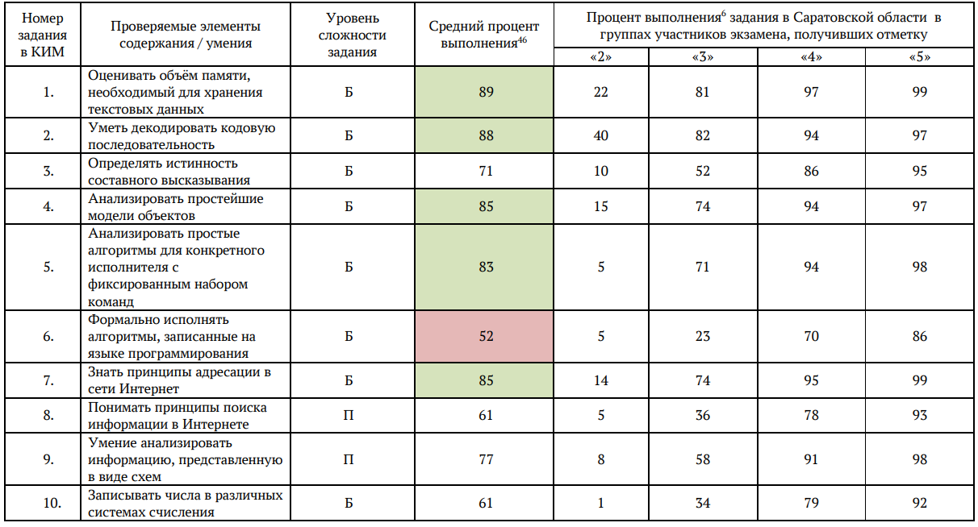
Статистический анализ выполнения заданий КИМ в 2025 году

Slide 5
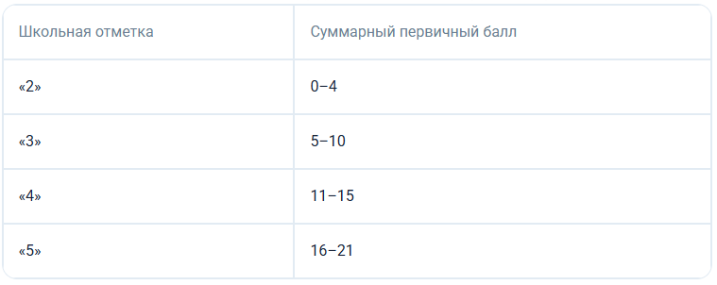
Баллы ОГЭ: информатика
Максимальное количество баллов на экзамене по информатике — 21.
Таблица пересчета баллов ОГЭ по информатике в школьную оценку.

Slide 6

7 кл. Информационный объём данных. Бит - минимальная единица количества информации - двоичный разряд. Единицы измерения информационного объёма данных. Бит, байт, килобайт, мегабайт, гигабайт.
В одной из кодировок Unicode каждый символ кодируется 16 битами. Ученик написал текст (в нём нет лишних пробелов):
«Мои любимые герои мультфильмов: Шрек, Пумба, Маугли, Рататуй,
Пиноккио, Винни-Пух, Белоснежка, Малефисента, Человек-паук, Конёк-Горбунок».
Ученик удалил из списка имя героя одного мультфильма, а также лишние запятую и пробел – два пробела не должны идти подряд.
При этом размер нового предложения в данной кодировке оказался
на 12 байт меньше, чем размер исходного предложения. Напишите в ответе удалённое имя героя мультфильма.

Slide 7
Решение:
1.В одной из кодировок Unicode каждый символ кодируется 16 битами.
16 бит = 2 байта
2. …на 12 байт меньше,…
12 : 2 = 6 символов
3. …а также лишние запятую и пробел…
6 - 2 = 4 символа в слове
4. Шрек, Пумба, Маугли, Рататуй,
Пиноккио, Винни-Пух, Белоснежка, Малефисента, Человек-паук, Конёк-Горбунок.
Ш
Р
Е
К

Slide 8

7 кл. Символ. Алфавит. Мощность алфавита. Двоичный алфавит. Количество всевозможных слов (кодовых комбинаций) фиксированной длины в двоичном алфавите. Преобразование любого алфавита к двоичному. Количество различных слов фиксированной длины в алфавите определённой мощности. Кодирование символов одного алфавита с помощью кодовых слов в другом алфавите, кодовая таблица, декодирование. Кодирование текстов. Равномерный код. Неравномерный код. Кодировка ASCII. Восьмибитные кодировки. Понятие о кодировках UNICODE. Декодирование сообщений с использованием равномерного и неравномерного кода. Информационный объём текста.

Slide 9

Разведчик передал в штаб радиограмму:
При передаче радиограммы было потеряно разбиение на буквы, но известно, что в ней использовались только следующие буквы.
Определите текст радиограммы.
В ответе запишите получившееся слово (набор букв).

Slide 10
Решение:
А
Д
Ж
Л
Д
Л
А
Л

Slide 11

8 кл. Логические высказывания. Логические значения высказываний. Элементарные и составные высказывания. Логические операции:
«и» (конъюнкция, логическое умножение), «или» (дизъюнкция, логическое сложение), «не» (логическое отрицание). Приоритет логических операций.
Определение истинности составного высказывания, если известны значения истинности входящих в него элементарных высказываний. Логические выражения. Правила записи логических выражений. Построение таблиц истинности логических выражений.
Напишите наименьшее натуральное число x, для которого ложно высказывание:

Slide 12

Решение:
= 0
НЕ(
)= 1
$$\left(x≤3\right)И\left(x>4\right)И\left(x>2\right)=0$$
наименьшее
1
2
3
4
3

Slide 13

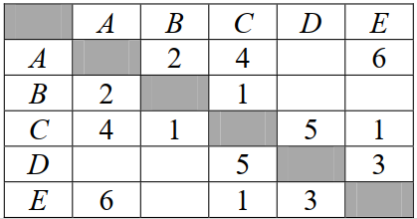
9 кл.Граф. Вершина, ребро, путь. Ориентированные и неориен-
тированные графы. Длина (вес) ребра. Весовая матрица графа. Длина пути между вершинами графа. Поиск оптимального пути в графе. Начальная вершина (источник) и конечная вершина (сток) в ориентированном графе. Вычисление количества путей в направленном ациклическом графе.
Между населёнными пунктами A, B, C, D, E построены дороги, протяжённость которых (в километрах) приведена в таблице.
Определите длину кратчайшего пути между пунктами A и D. Передвигаться можно только по дорогам, протяжённость которых указана в таблице. Каждый пункт можно посетить только один раз.

Slide 14
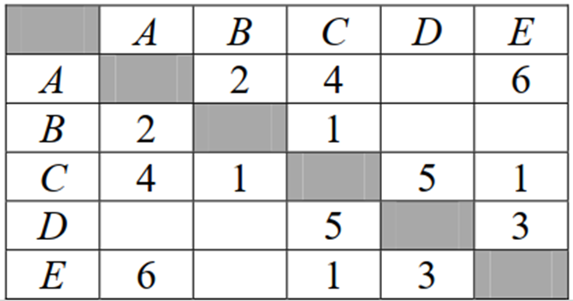


Решение:
B
2
1
A
4
5
D
C
1
3
6
E
$$A→B→C→D=2+1+5=8$$
$$A→E→D=6+3=9$$
$$A→C→D=4+5=9$$
$$A→B→C→E→D=2+1+1+3=7$$
7

Slide 15

8 кл. Определение возможных результатов работы алгоритма при данном множестве входных данных, определение возможных входных данных, приводящих к данному результату.
У исполнителя Квадратор две команды, которым присвоены номера: 1) возведи в квадрат
2) прибавь 1
Первая из них возводит число на экране во вторую степень, вторая – прибавляет к числу 1.
Составьте алгоритм получения из числа 3 числа 84, содержащий не более 5 команд. В ответе запишите только номера команд.
(Например, 21221 – это алгоритм
прибавь 1
возведи в квадрат
прибавь 1
прибавь 1
возведи в квадрат,
который преобразует число 1 в число 36.)
Если таких алгоритмов более одного, то запишите любой из них.

Slide 16
Решение:
1) возведи в квадрат
2) прибавь 1
из числа 3 числа 84
$$3→9→81→82→83→84$$
1 1 2 2 2
1
1
2
2
2

Slide 17

8 кл. Язык программирования (Python, C++, Паскаль, Java, C#,
Школьный Алгоритмический Язык). Система программирования: редактор текста программ, транслятор, отладчик. Переменная: тип, имя, значение. Целые, вещественные и символьные переменные. Оператор присваивания. Арифметические выражения и порядок их вычисления. Операции с целыми числами: целочисленное деление, остаток от деления. Ветвления. Составные условия (запись логических выражений на изучаемом языке программирования). Нахождение минимума и максимума из двух, трёх и четырёх чисел. Цикл с условием. Алгоритм Евклида для нахождения наибольшего
общего делителя двух натуральных чисел. Разбиение записи натурального числа в позиционной системе с основанием, меньшим или равным 10, на отдельные цифры. Цикл с переменной. Алгоритмы проверки делимости одного целого числа на другое, проверки натурального числа на простоту.

Slide 18
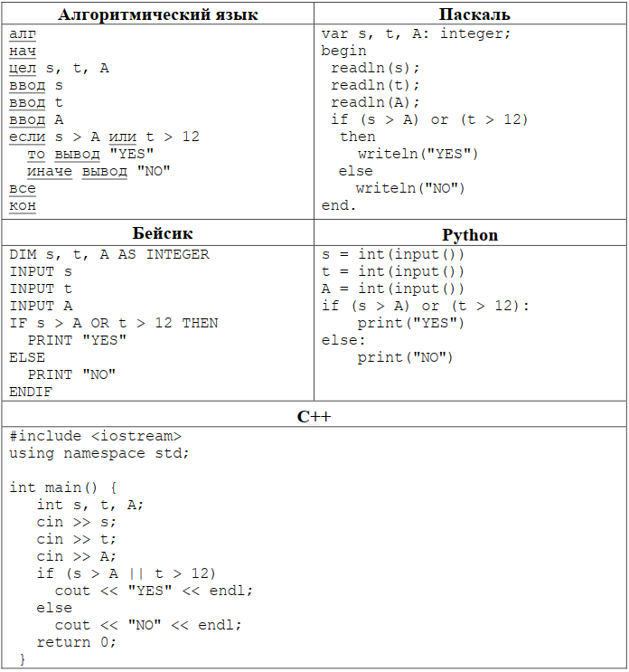
Ниже приведена программа, записанная на пяти языках программирования.
Было проведено 9 запусков программы, при которых в качестве значений переменных s и t вводились следующие пары чисел:
(13, 2); (11, 12); (–12, 12); (2, –2); (–10, –10); (6, –5); (2, 8); (9, 10); (1, 13).
Укажите наибольшее целое значение параметра А, при котором для указанных входных данных программа должна напечатать «NO» ровно пять раз.

Slide 19
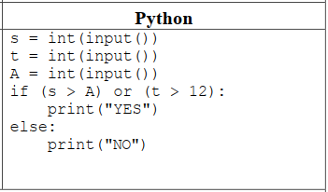


Решение:
S t
S t
S t
S t
(13, 2); (11, 12); (–12, 12); (2, –2);
(–10, –10); (6, –5); (2, 8); (9, 10);
(1, 13)
S t
S t
S t
S t
S t
$$or −"или"$$
-12
-10
2
2
6
9
11
13
А = 8
8

Slide 20

7 кл. Объединение компьютеров в сеть. Сеть Интернет. Веб-страница, веб-сайт. Структура адресов веб-ресурсов. Браузер. Поисковые системы. Поиск информации по ключевым словам.
9 кл. IP-адреса узлов. Сетевое хранение данных.
Доступ к файлу https.txt, находящемуся на сервере smile.ru, осуществляется по протоколу https. Фрагменты адреса файла закодированы цифрами от 1 до 7. Запишите последовательность этих цифр, кодирующую адрес
указанного файла в сети Интернет.
1) https
2) /
3) smile
4) https.
5) .ru
6) txt
7) ://

Slide 21
Решение:
Протокол://Сервер/Файл
1) https
2) /
3) smile
4) https.
5) .ru
6) txt
7) ://
https :// smile .ru / https. txt
1 7 3 5 2 4 6
1
7
3
5
2
4
6

Slide 22

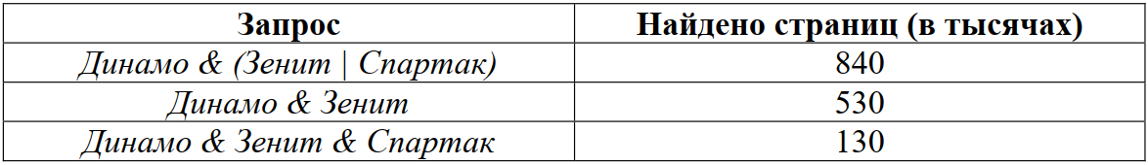
7 кл. Объединение компьютеров в сеть. Сеть Интернет. Веб-страница, веб-сайт. Структура адресов веб-ресурсов. Браузер. Поисковые системы. Поиск информации по ключевым словам.
9 кл. IP-адреса узлов. Сетевое хранение данных.
В языке запросов поискового сервера для обозначения логической операции «ИЛИ» используется символ «|», а для логической операции «И» – символ «&». В таблице приведены запросы и количество найденных по ним страниц
некоторого сегмента сети Интернет.
Какое количество страниц (в тысячах) будет найдено по запросу
Динамо & Спартак?
Считается, что все запросы выполняются практически одновременно, так что набор страниц, содержащих все искомые слова, не изменяется за время выполнения запросов.

Slide 23
Решение:
A+B+D=
A+B=
B=
Динамо & Спартак?
D=840-530=310
А
B
D
СПАРТАК=B+D=130+310=440
З
С
4
4
0

Slide 24

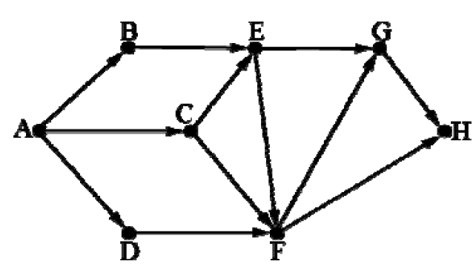
9 кл. Граф. Вершина, ребро, путь. Ориентированные и неориентированные графы. Длина (вес) ребра. Весовая матрица графа. Длина пути между вершинами графа. Поиск оптимального пути в графе. Начальная вершина (источник) и конечная вершина (сток) в ориентированном графе. Вычисление количества путей в направленном ациклическом графе.
На рисунке – схема дорог, связывающих города A, B, C, D, E, F, G, H.
По каждой дороге можно двигаться только в одном направлении, указанном стрелкой. Сколько существует различных путей из города А в город H?

Slide 25
Решение:
1
2
6
1
10
1
4
1
0

Slide 26


8 кл. Двоичная система счисления. Перевод целых чисел в пределах от 0 до 1024 в двоичную систему счисления. Восьмеричная система счисления. Перевод чисел из восьмеричной системы в двоичную и десятичную системы и обратно. Шестнадцатеричная система счисления. Перевод чисел из шестнадцатеричной системы в двоичную, восьмеричную и десятичную системы и обратно. Арифметические операции в двоичной системе счисления.
Вычислите значение арифметического выражения:
В ответе запишите десятичное число. Основание системы счисления указывать не нужно.

Slide 27

Решение:
$${110111}_{2}=1∙2^{5}+1∙2^{4}+0∙2^{3}+1∙2^{2}+1∙2^{1}+1∙2^{0}=32+16+0+4+2+1=55$$
$${1101}_{8}=1∙8^{3}+1∙8^{2}+0∙8^{1}+1∙8^{0}=512+64+0+1=577$$
$${110}_{8}=1∙{16}^{2}+1∙{16}^{1}+0∙{16}^{0}=256+16+1=272$$
$$55+577+272=904$$
9
0
4

